Slide 1

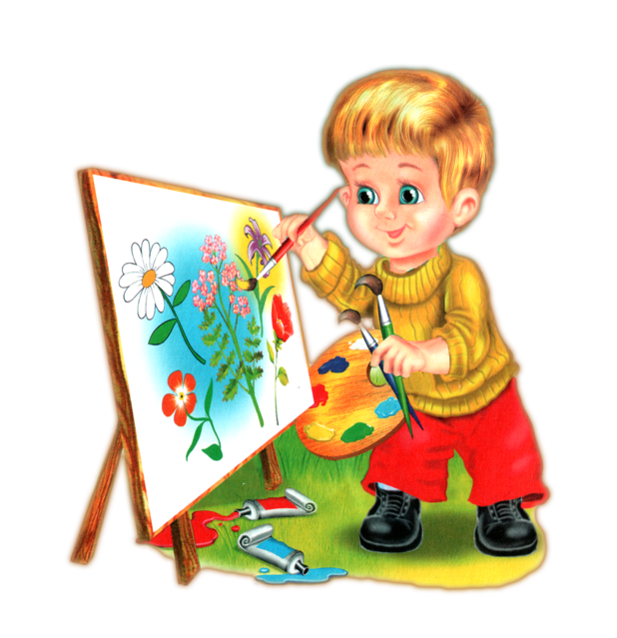
МКДОУ «Липковский д/с «Ласточка»
Художественно – эстетическое развитие детей дошкольного возраста с учетом ФГОС

Slide 2

«Чем больше мастерства в детской руке, тем умнее ребенок»
В. А. Сухомлинский

Slide 3
Художественно-эстетическое развитие ребёнка - многогранное направление в системе современного дошкольного образования, рассматриваемое в единстве воспитания эстетического отношения к окружающему миру и художественного развития средствами искусства.
Ведущая педагогическая идея художественно-эстетического развития - создание образовательной системы, ориентированной на развитие личности через приобщение к духовным ценностям, через вовлечение в творческую деятельность.

Slide 4
Реализация художественно-эстетического направления развития детей дошкольного возраста в ФГОС
Задачи художественно-эстетического развития дошкольников
развитие предпосылок ценностно-смыслового восприятия и понимания произведений искусства (словесного, музыкального, изобразительного), мира природы;
становление эстетического отношения к окружающему миру;
формирование элементарных представлений о видах искусства;
восприятие музыки, художественной литературы, фольклора;
стимулирование сопереживания персонажам художественных произведений;
реализация самостоятельной творческой деятельности (изобразительной, конструктивно-модельной, музыкальной и др.)

Slide 5

Художественно-эстетическое развитие детей дошкольного возраста включает:
1) опыт эмоционально-нравственного отношения ребенка к окружающей действительности, воплощенный в музыке, изобразительном искусстве и художественных произведениях; 2) опыт художественно-творческой деятельности .

Slide 6
Направления в реализации образовательной области художественно-эстетическое развитие
продуктивная деятельность: конструирование и ручной труд, рисование, лепка, аппликация, детский дизайн;
ознакомление с различными видами художественного искусства (живопись графика, скульптура, архитектура, народное декоративно-прикладное искусство);
ознакомление с различными видами музыкального искусства, развитие чувства ритма, слуха и голоса; обучение игре на детских музыкальных инструментах;
ознакомление с театральным искусством, формирование театрально-игрового творчества;
развитие детского художественного творчества.

Slide 7
Успешность художественно-эстетической деятельности определяется
увлеченностью и способностью детей свободно использовать приобретенные знания, умения и навыки в самом процессе деятельности и находить оригинальные решения поставленных задач.
У детей постоянно развивается творческое, гибкое мышление, фантазия и воображение. Творческий поиск в конкретном виде деятельности приводит к положительным результатам.

Slide 8
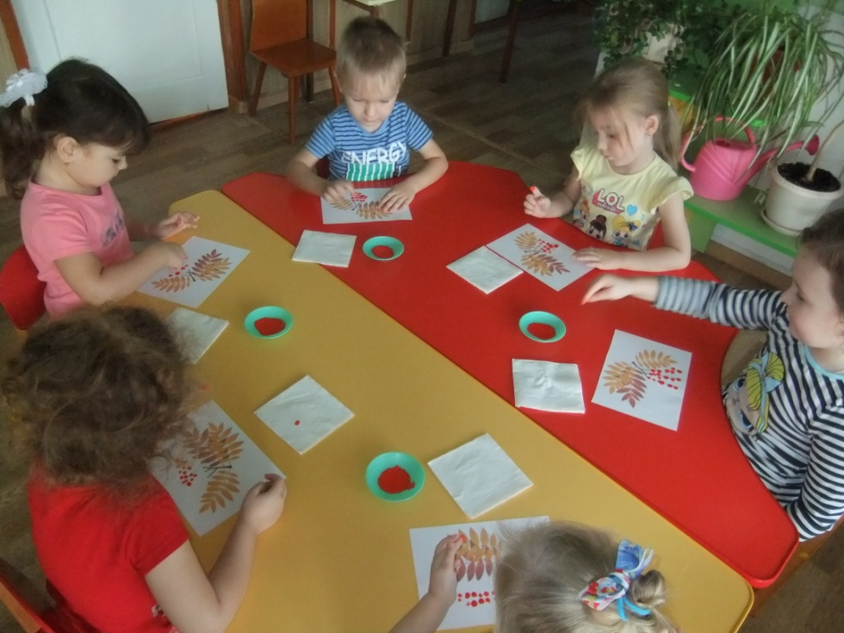
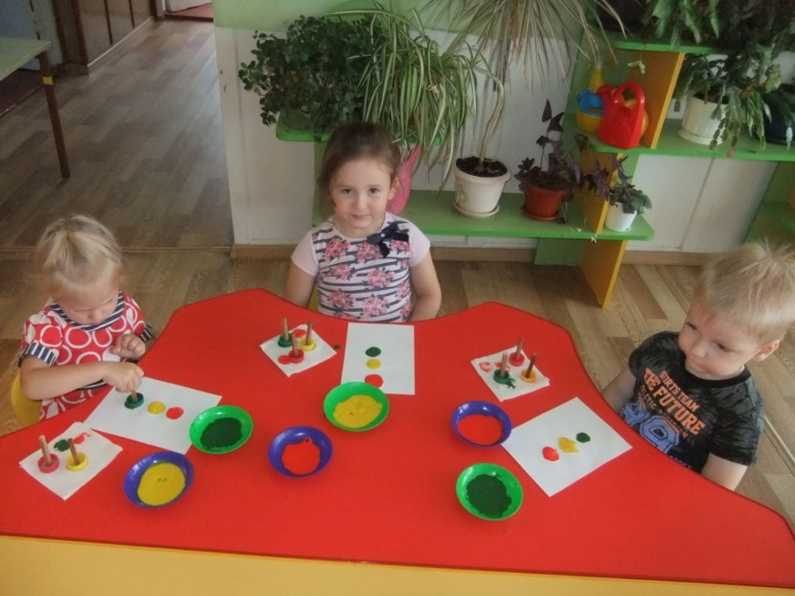

Работа по художественно – эстетическому развитию:
Рисование

Slide 9
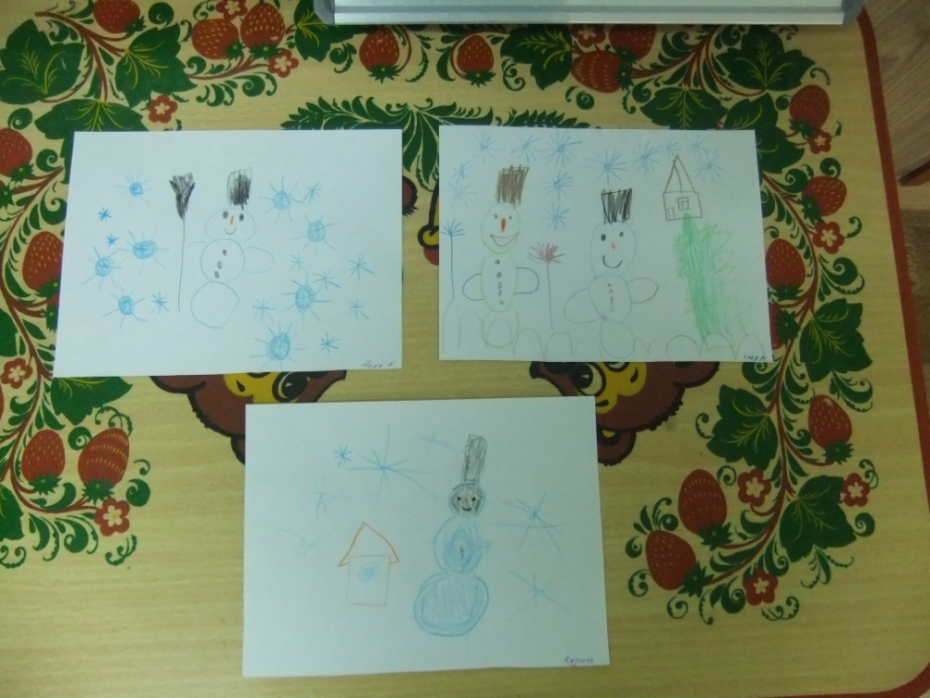
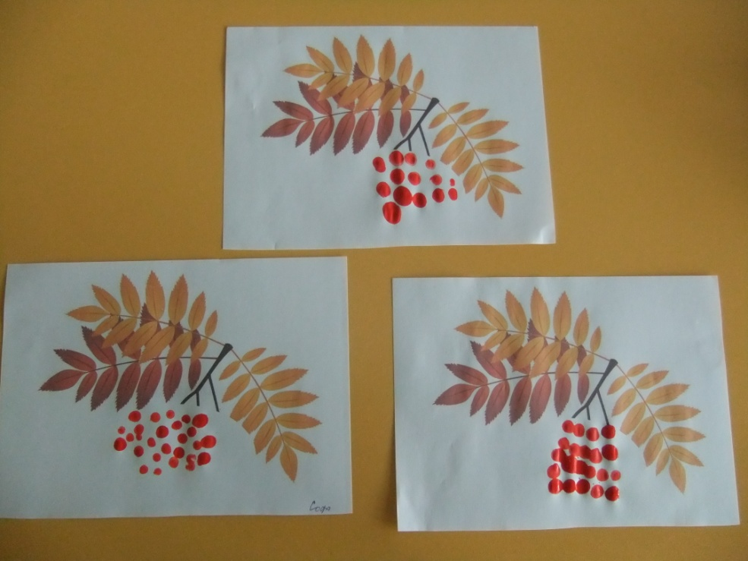
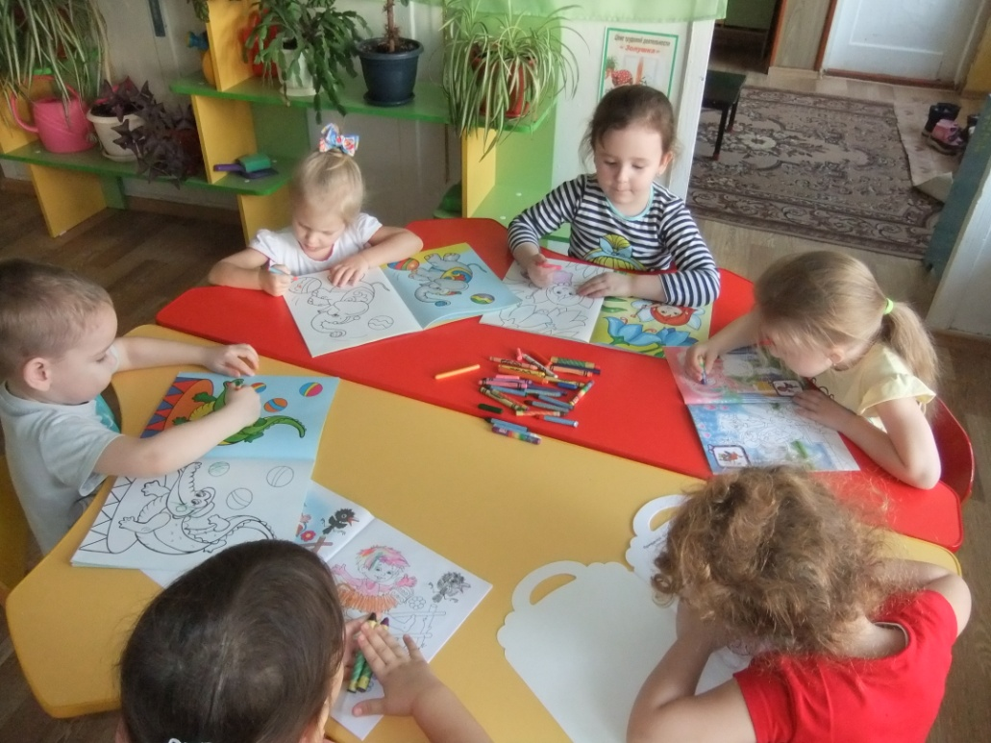


Slide 10
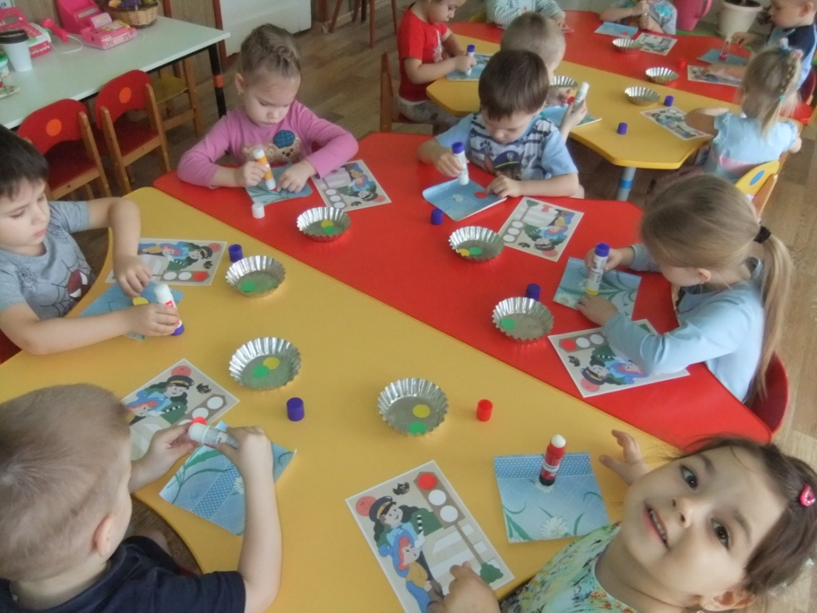
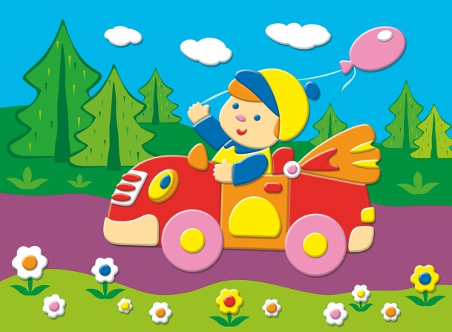
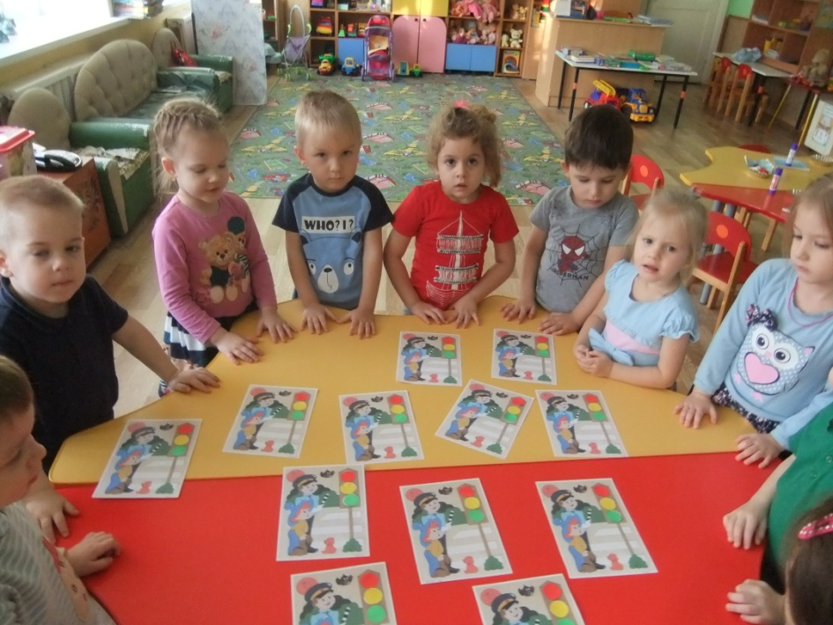
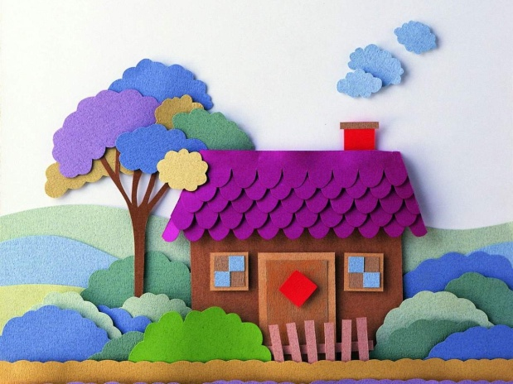
Аппликация

Slide 11
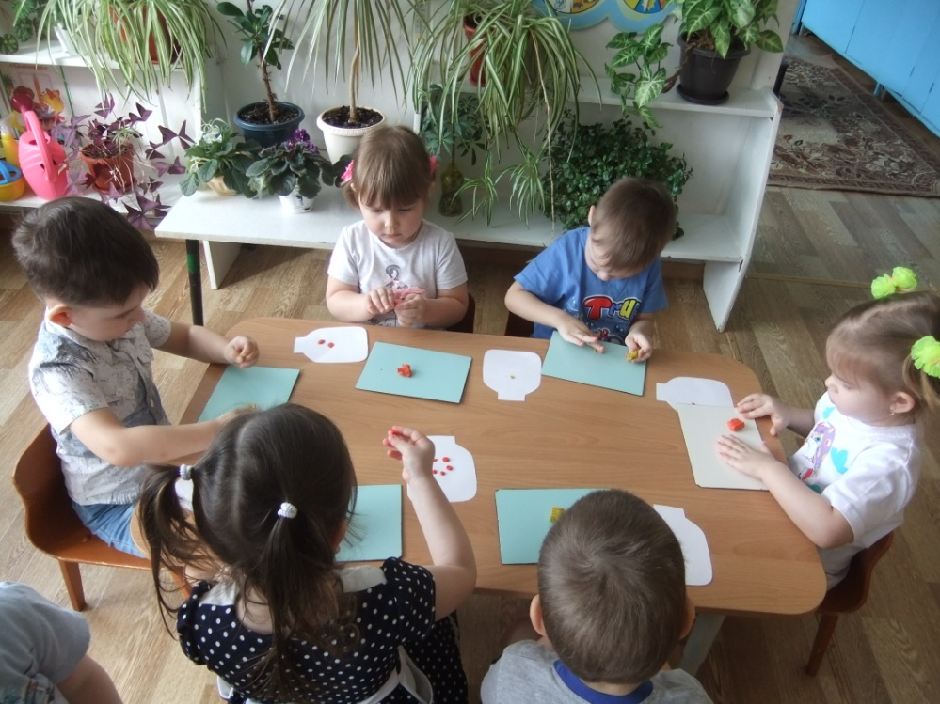
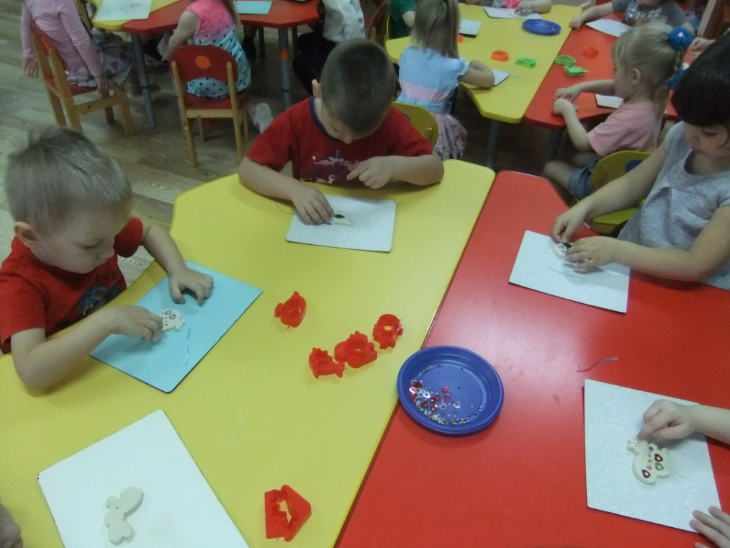
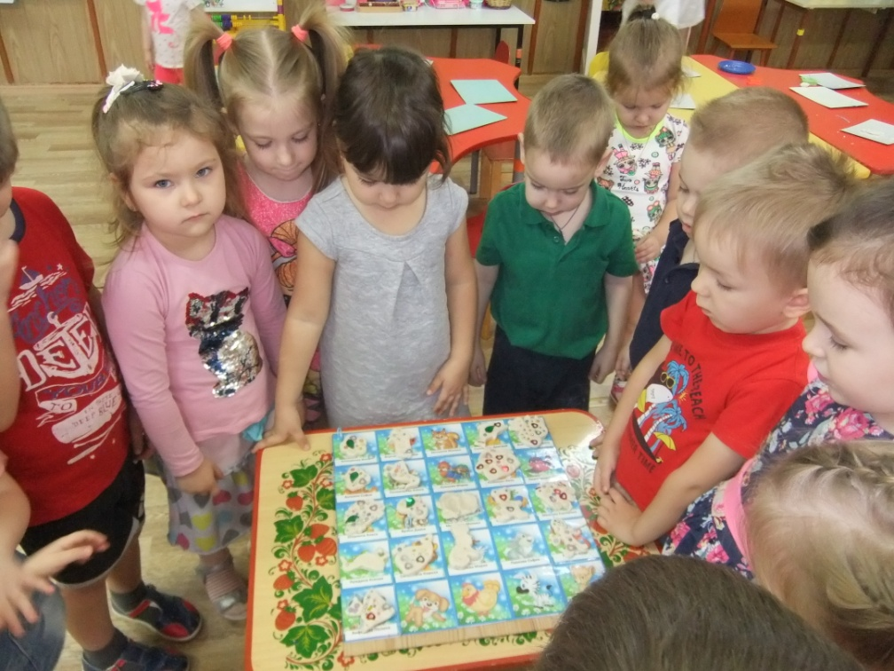
Лепка

Slide 12
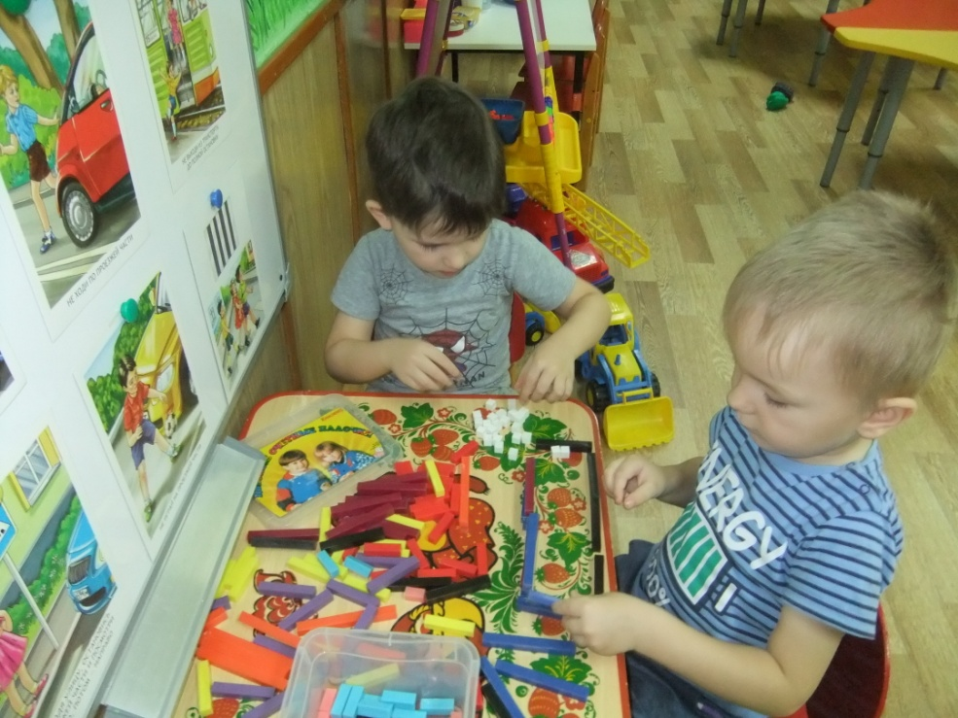
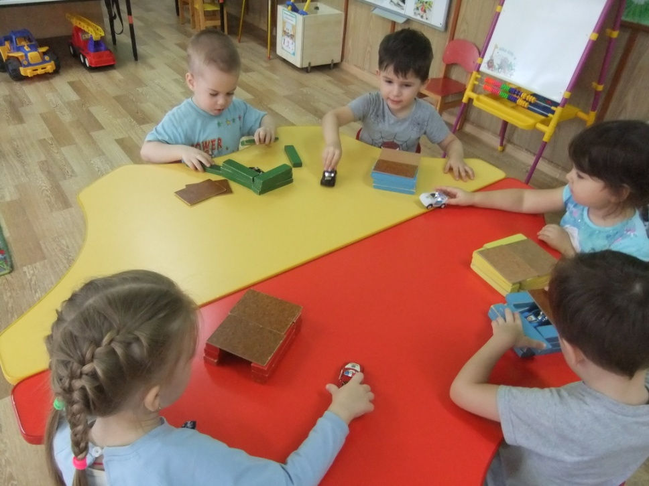
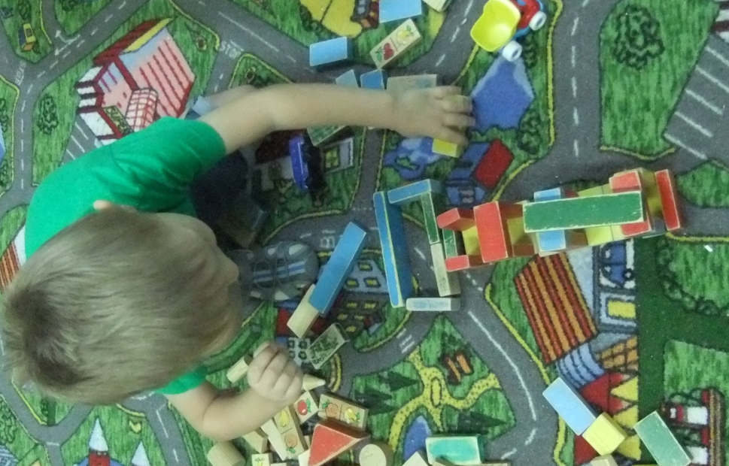
Конструктивно-модельная деятельность

Slide 13
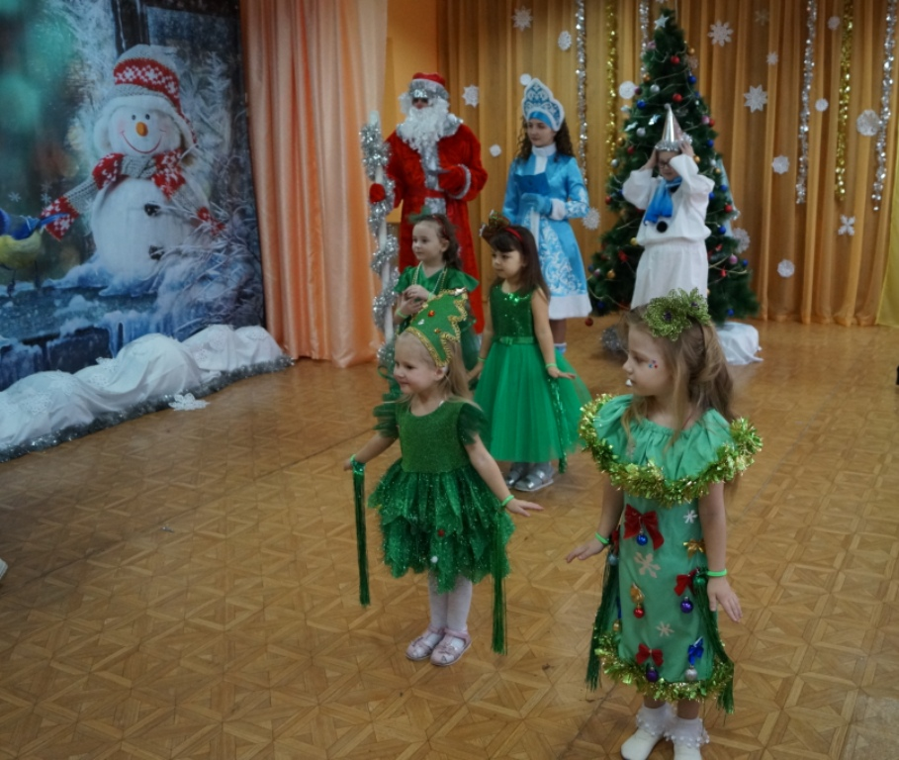
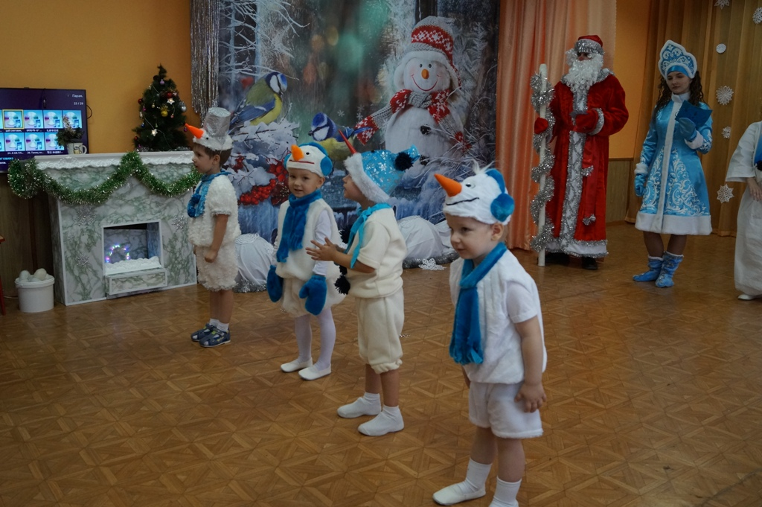
Музыка и танцы

Slide 14
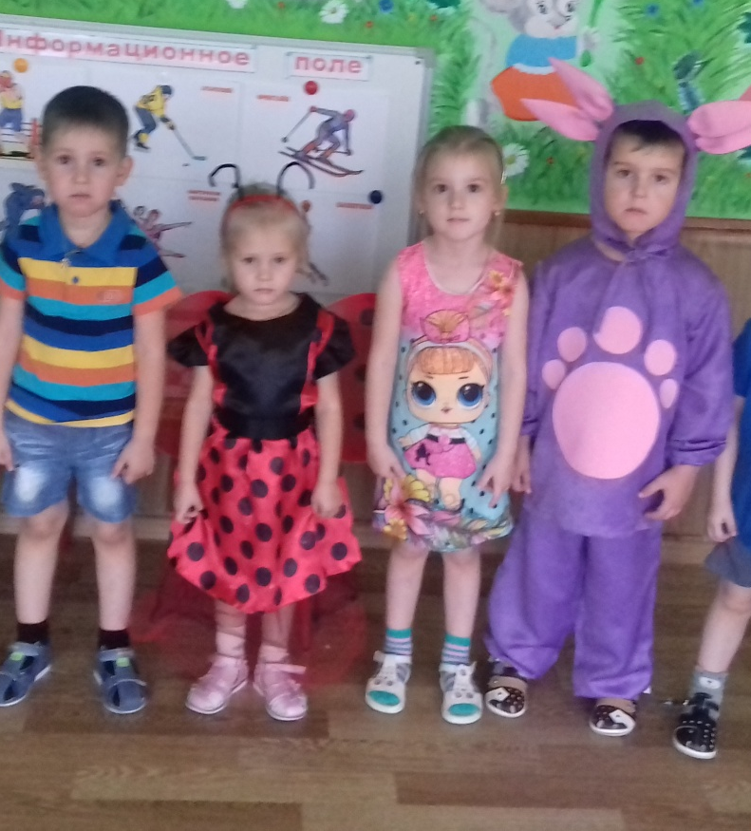
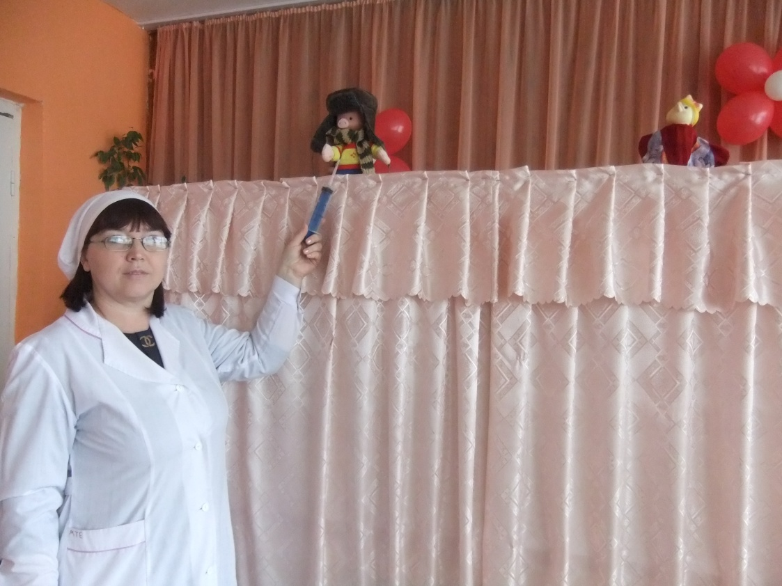

Театрализованная деятельность

Slide 15
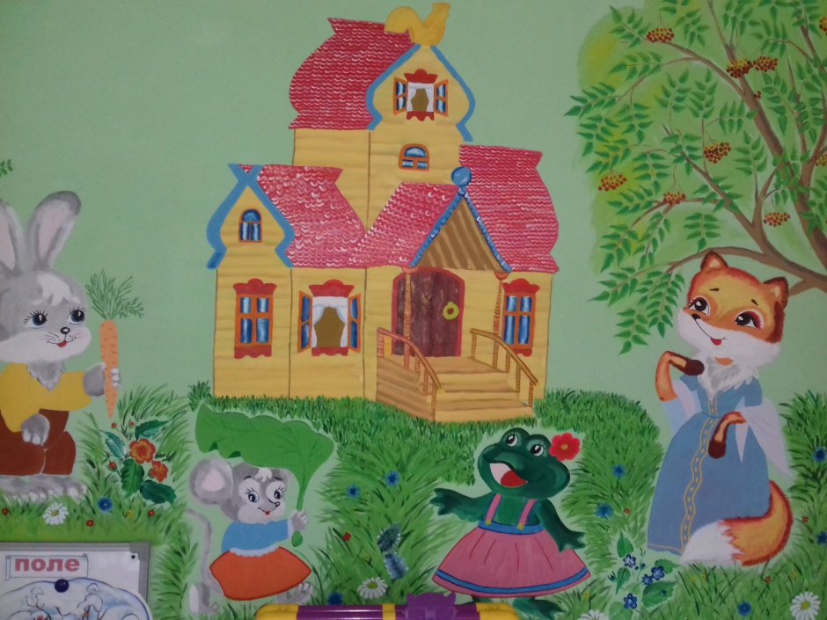
Предметно-развивающая среда
Для реализации задач художественно-эстетического развития в детском саду педагог в качестве воспитательных и обучающих средств использует окружающую дошкольников среду (помещение, игрушки, предметы интерьера), самостоятельную деятельность детей в различных режимных моментах. Предметно-пространственная среда образуется в виде центров познавательной и творческой активности.

Slide 16
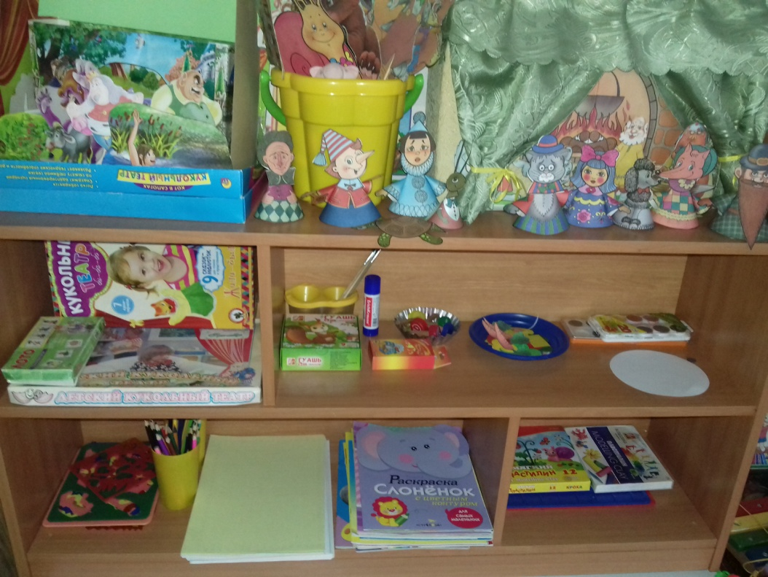
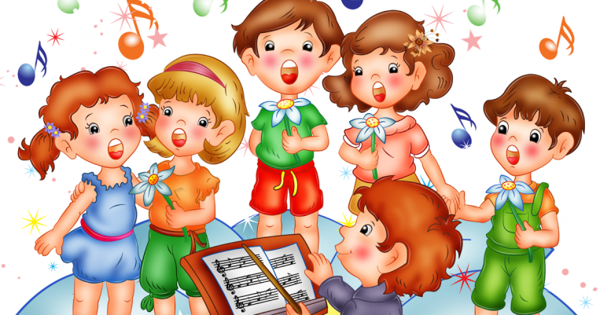
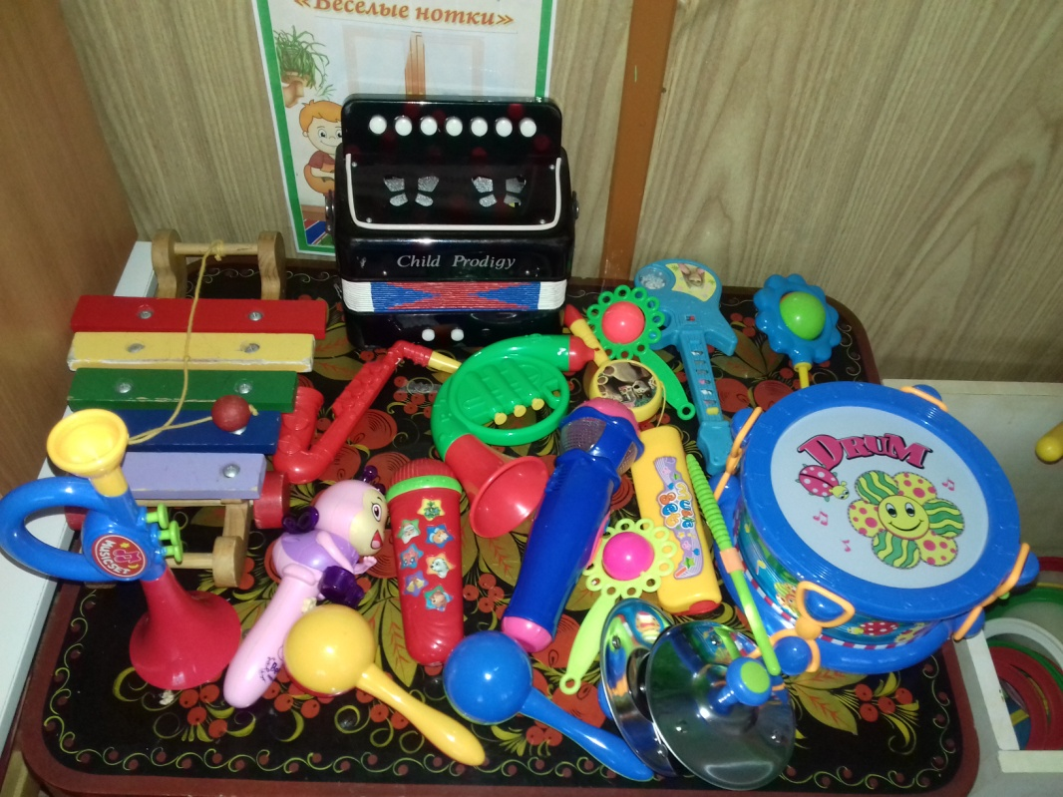
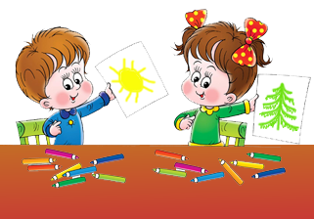

Slide 17
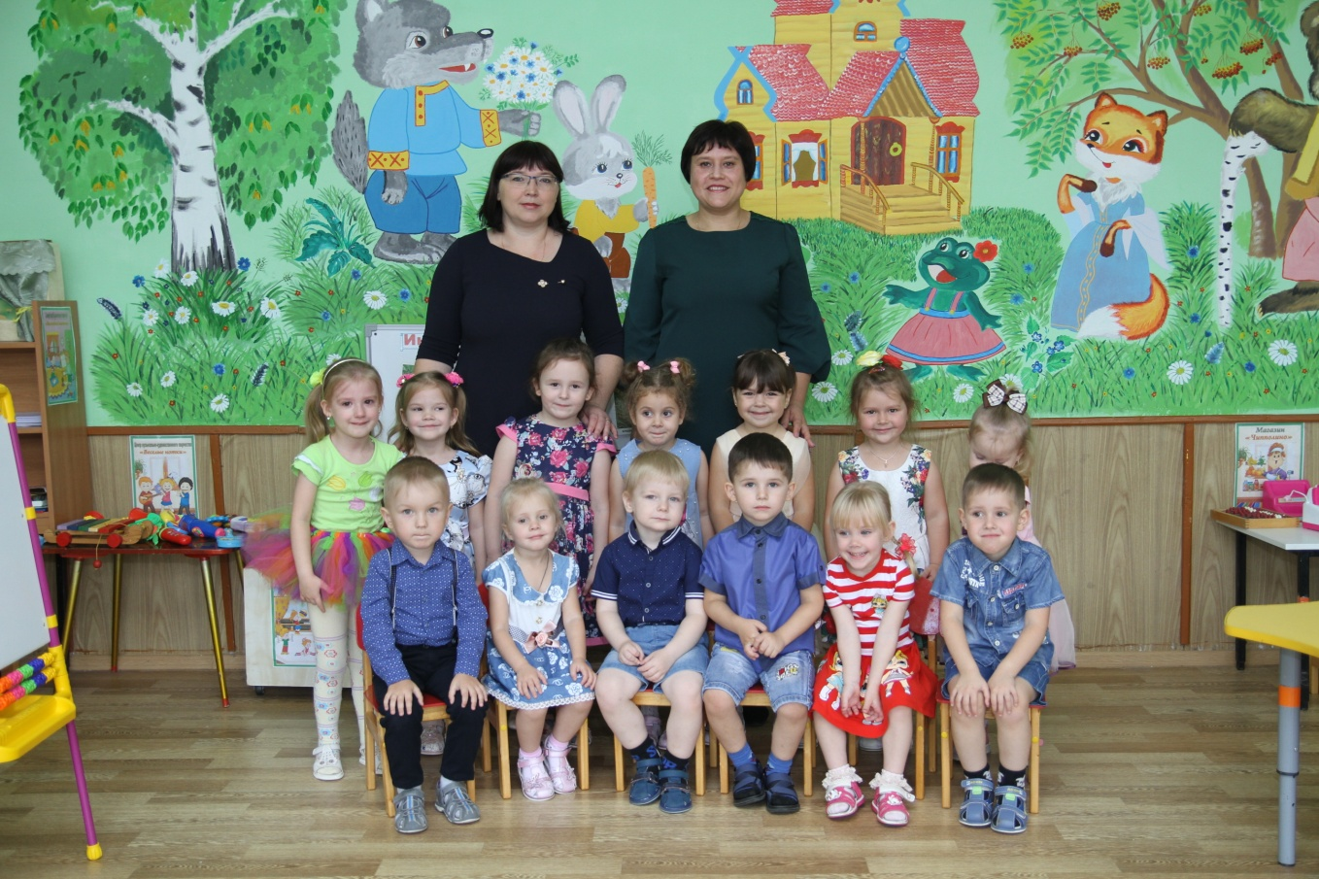
Спасибо за внимание!

